Slide 1
Fibromyalgie
Leitlinie von 2017

Slide 2
Definition
Der Begriff Fibromyalgie bedeutet wörtlich übersetzt Faser-Muskel-Schmerz.
Die „Fibromyalgie“ ist in der internationalen Klassifikation der Krankheiten der Weltgesundheitsorganisation innerhalb des Kapitels „Krankheiten des Muskel–Skelett–Systems und des Bindegewebes“ im Unterkapitel „Sonstige Krankheiten des Weichteilgewebes, anderorts nicht klassifiziert“ (ICD-10-Code M79.7) aufgeführt.
Da sich die FMS–Symptomatik bei manchen Patienten in zeitlichem Zusammenhang mit anhaltendem Stress (z. B. Arbeit, Familie) entwickelt, wird der Beschwerdekomplex auch als „anhaltende somatoforme Schmerzstörung“ bezeichnet.

Slide 3
Häufigkeit
In den westlichen Industrienationen sind ca. 2% der Bevölkerung von dieser chronischen Erkrankung betroffen. Die Mehrzahl der Betroffenen sind Frauen zwischen 40- 60 Jahren. Es können aber auch jüngere Frauen, Männer jeden Alters, Kinder und Jugendliche am FMS erkranken.

Slide 4
Symptome
chronische (mindestens 3 Monate bestehende) Schmerzen in mehreren Körperregionen (d.h. Nacken oder oberer oder mittlerer Rücken oder Kreuz und Brustkorb und mindestens einen Schmerzort in beiden Armen und beiden Beinen)
Ein- und Durchschlafstörungen bzw. über das Gefühl, morgens nicht ausgeschlafen zu sein
vermehrte körperliche und geistige Erschöpfung
Viele Betroffene geben darüber hinaus weitere Beschwerden an:
körperliche Beschwerden (Magen, Darm, Harnwege, Atmung, Herz)
eine Reizüberempfindlichkeit (z. B. empfindliche Augen, Berührungs-, Geräusch,- und Geruchsempfindlichkeit)
seelische Beschwerden (z. B. Nervosität, innere Unruhe, Niedergeschlagenheit, Antriebsverlust).

Slide 5
Ursachen
Forscher gehen davon aus, dass die Kombination einer Veranlagung mit verschiedenen biologischen, psychischen und sozialen Faktoren zum Bild eines FMS führt. Das FMS tritt gehäuft in Familien auf.
Folgende weitere Faktoren erhöhen die Wahrscheinlichkeit, dass es zu einem FMS kommt:
Entzündlich-rheumatische Erkrankungen
Rauchen, Übergewicht, mangelnde körperliche Aktivität
Körperliche Misshandlung in Kindheit und Erwachsenenalter
Sexueller Missbrauch in Kindheit und Erwachsenenalter
Stress am Arbeitsplatz

Slide 6
Weitere Faktoren
Verschiedene Faktoren können einen negativen Einfluss auf den Verlauf der Beschwerden haben:
Negative Gedanken und Gefühle, die Betroffene in Zusammenhang mit körperlichen Beschwerden haben
depressive Störungen
ungünstige Verhaltensweisen (z. B. übertriebene körperliche Schonung)
unangemessene Reaktionen der Umwelt (z. B. mangelndes Verständnis für die Beschwerden oder übertriebene Entlastung der Betroffenen)

Slide 7
Physiologie
Bei FMS-Betroffenen lassen sich zahlreiche Unterschiede im Vergleich zu Gesunden nachweisen, z. B.
die Reizverarbeitung im Gehirn oder Veränderungen der kleinen Nervenfasern.
Es ist jedoch nicht nachgewiesen, ob diese Veränderungen Ursache oder Folge der FMS-Beschwerden sind und ob sie für das FMS spezifisch sind.

Slide 8
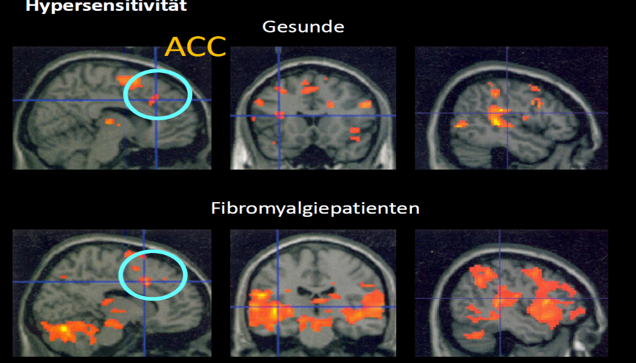

Slide 9
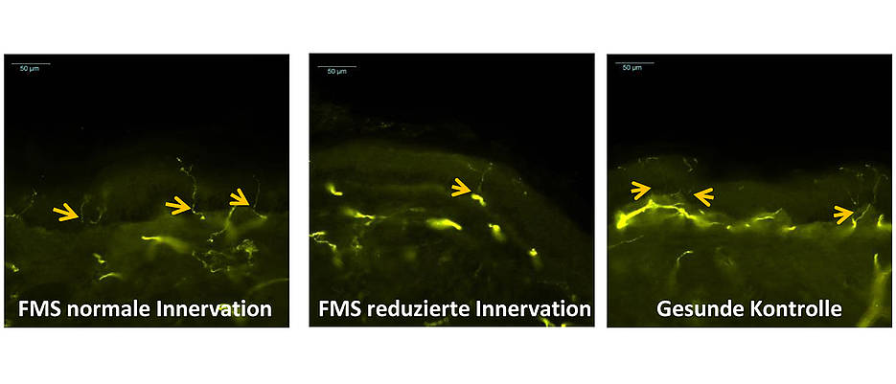
Innervation der Haut

Slide 10
Verlauf, Prognose
Wenn es erst einmal zu FMS-Beschwerden gekommen ist, bestehen die Beschwerden - mit oder ohne medizinische Behandlung - im weiteren Leben fort.
Viele Betroffene kommen im Laufe der Zeit mit den Beschwerden und Beeinträchtigungen besser zurecht.
Das FMS führt nicht zu einer Invalidität (das bedeutet z.B., dass man NICHT aufgrund des FMS irgendwann im Rollstuhl sitzen wird) und NICHT zu einer Herabsetzung der Lebenserwartung.
Daher: Bei typischem Beschwerdekomplex und fehlendem klinischen Hinweis auf internistische, orthopädische oder neurologische Erkrankungen (Anamnese und klinische Untersuchung ohne Hinweis auf andere Erkrankungen als Ursachen von Schmerzen und Müdigkeit, unauffälliges Basislabor) wird empfohlen, keine weitere technische Diagnostik (weiterführendes Labor, Neurophysiologie, Bildgebung) durchzuführen.

Slide 11
Schweregrad
Betroffene mit leichteren Formen des FMS haben neben den chronischen Schmerzen in mehreren Körperregionen keine oder wenige andere körperliche oder seelische Beschwerden und keine bzw. geringe Beeinträchtigungen im Alltag (Berufstätigkeit, Hausarbeit, Freizeit).
Betroffene mit schwereren Formen des FMS haben neben den chronischen Schmerzen in mehreren Körperregionen zahlreiche und ausgeprägte weitere körperliche Beschwerden (z. B. Reizdarm, Reizblase) und seelische Beschwerden (z. B. Angststörung, depressive Störung). Die Betroffenen sind im Alltag (Berufstätigkeit, Hausarbeit, Freizeit) mäßig bis deutlich beeinträchtigt.

Slide 12
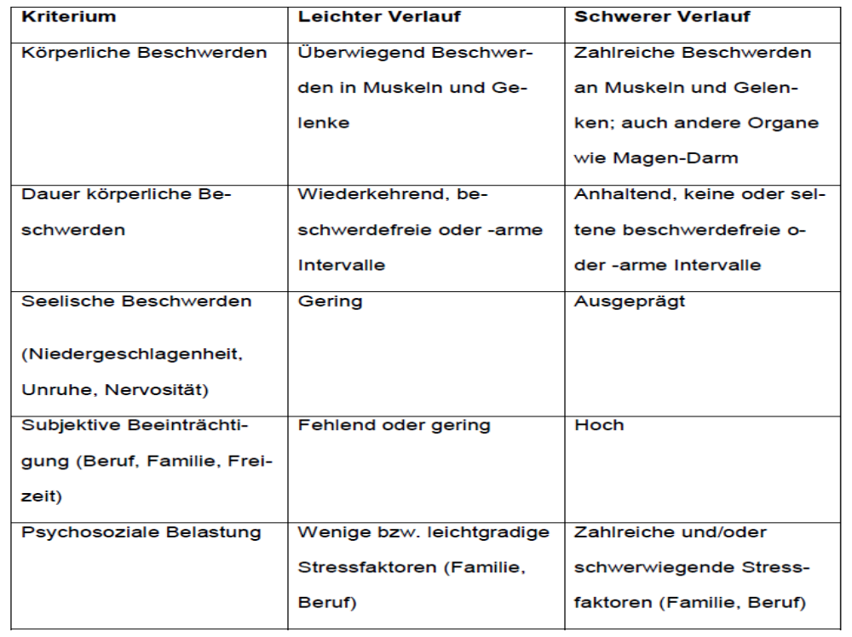

Slide 13
Differentialdiagnosen
Polymyalgia rheumatica, rheumatoide Arthritis: Blutsenkungsgeschwindigkeit, C-reaktives Protein, kleines Blutbild
Muskelerkrankungen: Kreatininkinase
Hyperkalziämie: Kalzium
Hypothyreose: Thyreoidea-stimulierendes Hormon basal
Vitamin D – Mangel: 25 (OH)- Vitamin D
Medikamente: Biphosphonate, Statine, Aromatasehemmer
Virusinfektionen: Borreliose, Epstein-Barr-Virus

Slide 14
Behandlungsziele
Erhalt bzw. die Verbesserung der Funktionsfähigkeit im Alltag sowie der Lebensqualität und die Linderung der Beschwerden
regelmäßige Aktivitäten, um die Funktionsfähigkeit im Alltag und die Lebensqualität zu erhalten und zu verbessern
Behandlungsverfahren, die eigenständig durchgeführt werden können

Slide 15
Leichte Formen des FMS
leichtes Ausdauertraining
Soziale Kontakte pflegen
Hobbys

Slide 16
Schwerere Formen des FMS
Zusätzlich:
Körperbezogene Therapien
Zeitlich befristete medikamentöse Therapie
Multimodale Schmerztherapie

Slide 17
Körperbezogene Therapie
Niedrig-bis mäßig dosiertes Ausdauertraining (Ziel 2-3mal pro Woche für 30-40 Minuten; z.B. Walking, Schwimmen, Fahrradfahren, Aquajogging)
Wasser- oder Trockengymnastik
Funktionstraining (Kombination Wasser- oder Trockengymnastik)
Niedrig-dosiertes Krafttraining kombiniert mit Dehnungsübungen
Tai Chi oder Qi-Gong oder Yoga

Slide 18
Medikamentöse Therapie
Amitriptylin 10-50 mg / Tag (Empfehlung)
Duloxetin 60 mg / Tag bei begleitenden, depressiven Störungen oder allgemeiner Angststörung (Empfehlung)
Duloxetin 60 mg / Tag ohne begleitende depressive Störung oder allgemeine Angststörung, wenn eine leitliniengerechte Therapie mit Amitriptylin aus medizinischen Gründen nicht möglich ist bzw. nicht vertragen wurde (offene Empfehlung)
Pregabalin 150-450 mg / Tag ohne begleitende, allgemeine Angststörung, wenn eine leitliniengerechte Therapie mit Amitriptylin aus medizinischen Gründen nicht möglich ist bzw. nicht vertragen wurde (offene Empfehlung)
Serotonin-Wiederaufnahmehemmer (Fluoxetin 20-40mg / Tag, Paroxetin 20-40 mg / Tag) bei begleitenden, depressiven Störungen und Angststörungen (offene Empfehlung)
Quetiapin (50-300 mg / d) bei begleitender Depression und fehlendem Ansprechen auf Duloxetin (offene Empfehlung).

Slide 19
Multimodale Therapie
Kombination von Entspannungstraining und / oder kognitiver Verhaltenstherapie mit Ausdauertraining (starke Empfehlung).

Slide 20
Schwere Verläufe
Ungünstige, schwere Verläufe (ausgeprägte seelische Begleitsymptome, ausgeprägte Beeinträchtigungen im Alltag) oder mangelndes Ansprechen auf die oben genannten Maßnahmen:
Eine multidisziplinäre und multimodale (am ehesten tagesklinische oder stationäre Behandlung) wird empfohlen.
Diese schließt neben körperbezogenen Therapien und physikalischen Maßnahmen auch die psychotherapeutische und / oder medikamentöse Therapie psychischer Begleiterkrankungen ein.
Eine multimodale Therapie ist in einer Rehabilitationsklinik (Rheumatologie, Psychosomatik mit Schwerpunkt chronischer Schmerz) oder einer Schmerzklinik bzw. einer psychosomatischen Abteilung mit Schwerpunkt chronischer Schmerz möglich.

Slide 21
Wie lange soll behandelt werden
Diese Frage ist anhand der wissenschaftlichen Studien nur eingeschränkt beantwortbar, da der Nutzen einer medikamentösen, physikalischen und komplementären Therapie des FMS nur für die Dauer der Behandlung nachgewiesen ist.
Die Behandlungsdauer in den wissenschaftlichen Studien betrug meist 3 - 6 Monate.
Im Falle einer medikamentösen Therapie kann daher nach 6 Monaten erwogen werden, das Medikament probeweise abzusetzen.
Anhaltende positive Effekte nach Behandlungsende sind für ein individuell angepasstes Herz-Kreislauf-Training, multimodale Therapien sowie einige psychotherapeutische Verfahren (kognitive Verhaltenstherapie) nachgewiesen.
Nur für das individuell angepasstes Herz-Kreislauf-Training ist nachgewiesen, dass ein kontunierlich durchgeführtes Training zu einer anhaltenden Verringerung der Beschwerden führt.

Slide 22
Empfohlene Therapieverfahren
Was ist durch Studien belegt

Slide 23
Patientenschulung
Krankheitsbild und –verlauf
Krankheitsursachen und –diagnostik
Wirkungen von medikamentösen Therapien, Krankengymnastik und Physikalische Therapie
Schmerz und Schmerzbewältigung
Alltagsbewältigung und Lebensperspektiven

Slide 24
Training
Herz-Kreislauftraining: Ausdaueraktivitäten 3-4-mal pro Woche über 30-40 Minuten mit niedriger bis mittlerer Intensität („Laufen ohne zu schnaufen“) Die Schmerzen sollen sich während oder nach dem Training nicht verstärken. Empfohlene Ausdauersportarten sind Walking, Radfahren, Schwimmen und Aquajogging.
Funktionstraining: Trocken- und Wassergymnastik wirkt mit den Mitteln der Krankengymnastik und / oder Ergotherapie gezielt auf Muskeln und Gelenke. (Funktionstraining wird u.a. durch die Deutsche Rheuma-Liga und die Deutsche Fibromyalgie Vereinigung angeboten).
Meditative Bewegungstherapien: Tai-Chi, Qi-Gong und Yoga-Kurse

Slide 25
Psychologische Verfahren
Der Einsatz psychologischer Techniken bedeutet nicht, dass zwangsläufig eine seelische Störung vorliegt. Auch Leistungssportler nutzen psychologische Techniken zur Leistungsverbesserung.
Kognitiv-verhaltenstherapeutische Schmerztherapie: ungünstige Gedanken, Gefühle und Verhaltensweisen in Zusammenhang mit Ihren Beschwerden erkennen, positive Selbstsuggestionen, positive Gefühle erzeugen, richtiges Einteilen der Kräfte, regelmäßige Aktivitäten und Pausen
Stressbewältigungstraining
Entspannungsverfahren
Phantasiereisen
Behandlung von seelischen Begleiterkrankungen wie Angst und Depression oder posttraumatischen Belastungsstörungen

Slide 26
Physikalische Therapie
Empfohlen:
Wärmebehandlungen
Warme Bäder
Nicht empfohlen:
Sauerstofftherapie
Magnetfeldtherapie
TENS
Lasertherapie

Slide 27
Alternative Verfahren
Empfohlen:
Akupunktur
Phytotherapie
Nicht empfohlen:
Reiki
Nahrungsergänzungsmittel

Slide 28
Phytotherapie
Die Phytotherapie setzt auf allgemein schmerzlindernde sowie krampflösende Pflanzen:
Weidenrinde und Mädesüß wirken ähnlich wie Aspirin. Sie sind ebenso schmerzlindernd und entzündungshemmend. Man kann sie auch bei Kopfschmerzen nehmen.
Afrikanische Teufelskralle steuert entzündlichen Vorgängen entgegen und verbessert Funktionsfähigkeit und Beweglichkeit von Muskeln und Gelenken.
Brennnessel wirkt krampflösend und entzündungshemmend. Sie hat eine lange Tradition in der Behandlung von Schmerzen und Rheuma.
Weihrauch kann in Form einer Creme auf die schmerzenden Bereiche massiert werden, wirkt schmerzlindernd und reduziert die Entzündungsvorgänge. Innerlich wirkt sie erheblich stärker. Untersuchungen zu der Verträglichkeit einer längerfristigen Einnahme gibt es noch nicht. Die Wirkung bei rheumatischen Erkrankungen, chronisch entzündlichen Darmerkrankungen (CED) sind vielversprechend.

Slide 29
Phytotherapie
Johanniskraut ist mit seiner schlafanstoßenden sowie stimmungsaufhellenden Wirkung bestens geeignet. Die Behandlung wirkt nicht sofort, weswegen man – wie bei anderen Antidepressiva auch – zu einer kurmäßigen Anwendung über mindestens 3-12 Monate rät. Besonders in den ersten zwei bis drei Wochen, bis die Wirkung von Johanniskraut voll einsetzt, kann man zu Hopfen, Melisse und Baldrian greifen, um einen erholsamen Schlaf zu fördern. Die Einnahme kann auch neben Johanniskraut begleitend fortgeführt werden.
Zur Unterstützung des Stoffwechsels empfiehlt man Brennnesseltee. Fenchel, Kamille und Wermut stimulieren die Verdauung. Die entkrampfende Wirkung von Fenchel und Kamille entfaltet nicht nur im Darm seine Wirkung. Die Afrikanische Teufelskralle regt mit ihren Bitterstoffen die Sekretion von Verdauungssäften an.
Gegebenenfalls kann auch eine Förderung der Durchblutung sinnvoll sein. Hier kommen Bäder bzw. Cremes mit Rosmarin, Wacholder und Engelwurzzusätzen zum Einsatz.

Slide 30
Medikamente
Nachweis einer Wirksamkeit:
Antidepressiva, die eine positive Wirkung auf die Schmerzverarbeitung im Gehirn und Schlafstörungen haben (Trizyklische Antidepressiva, SNRI)
Nervenschmerzmittel mit positiver Wirkung auf die Schmerzverarbeitung und Schlafstörungen (Pregabalin)
Nervendämpfungsmittel mit positivem Effekt auf die Schmerzen und Schlafstörungen (Quetiapin)
Widersprüchliche Studien:
Tramadol, Tramadol+Paracetamol
Cannabis

Slide 31
Medikamente
Kein Nachweis für eine Wirksamkeit:
NSAR (z.B. Diclofenac, Ibuprofen, Arcoxia, Aspirin)
Metamizol
Paracetamol
Opioide (Tilidin, Buprenorphin, Morphin, Hydromorphon, Oxycodon)
Muskelrelaxantien
Lokale Injektionen mit Lokalanästhetika

Slide 32


